Slide 1
স্বাগতম

Slide 2
শিক্ষক পরিচিত
কমল কিশোর বর্মণ সহকারী শিক্ষক
জায়গিরপাড়া স প্রা বি
বোদা,পঞ্চগড়।

Slide 3
পাঠ পরিচিতি
শ্রেনিঃচতুর্থ বিষয়ঃবাংলা সময়ঃ৪০ মি। পাঠঃ মোবাইল ফোন
পাঠ্যাংশঃআজকের দিনে ......... পাঠাতে পারি।

Slide 4
শিখন ফলঃ
১.৩.২ মোবাইল ফোন কি তা জানতে পারবে।
১.৩.৩ মোবাইলের ব্যবহার বলতে পারবে।
১.৩.৪ প্রমিত উচ্চারণে পড়তে পারবে।
১.৩.৫ মোবাইল ও অন্যান্য যোগাযোগ প্রযুক্তির নাম লিখতে পারবে।

Slide 5
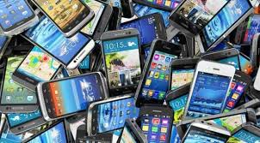
পাঠের শিরোনাম
ছবিতে কি দেখতে পাচ্ছ ?
মোবাইল ফোন

Slide 6
গেম/ অভিনয়
শ্রেনিতে দলীয়ভাবে ফোনে কথা বলার অভিনয়।

Slide 7
মোবাইল ফোন

Slide 8
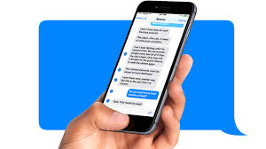
নতুন শব্দ
এস এম এস
ক্ষুদে বার্তা
মোবাইলে আমরা এস এম এস পাঠাই।

Slide 9
শিক্ষকের পাঠ
(প্রমিত উচ্চারনে শুদ্ধ স্বর বজায় রেখে ৩-৫ বার আদর্শ পাঠ প্রদান করবে,শিশুরা মনোযোগ সহকারে অনুসরন করবে।)

Slide 10
আজকের দিনে --------------------------- পাঠাতে পারে।

Slide 11
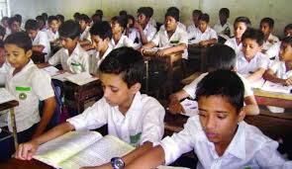
শিক্ষার্থীর পাঠ

Slide 12
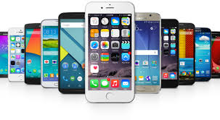
আজকের দিনে মোবাইল ফোন চেনে না এমন কেউ নেই।

Slide 13
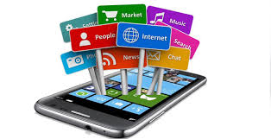
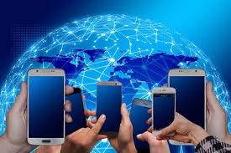
কিছু মোবাইল এ ইন্টারনেট ব্যবহার হয়।

Slide 14
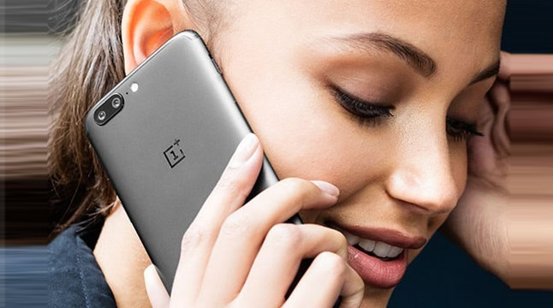
মোবাইল এ কথা বলা যায়।

Slide 15
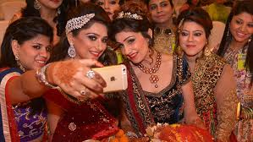
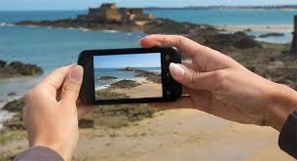
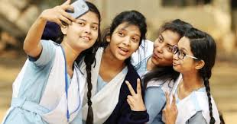
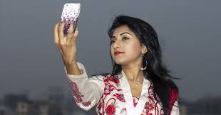
মোবাইল এ ছবি তোলা যায়।

Slide 16
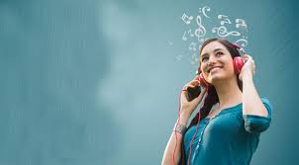
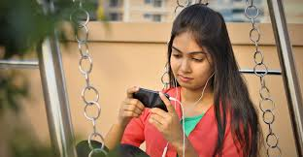
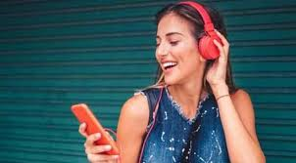
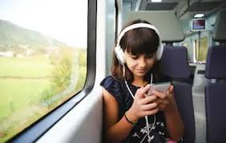
মোবাইল এ গান শোনা যায়।

Slide 17
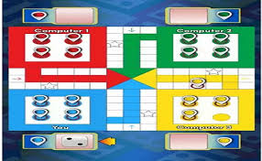
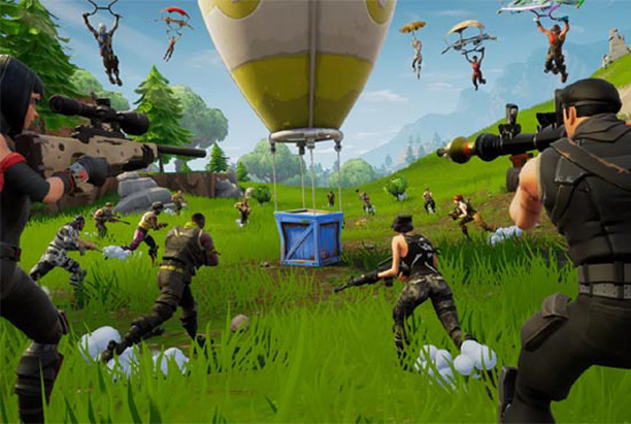
গেম খেলা ও দেখা যায়।

Slide 18
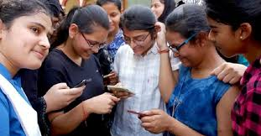
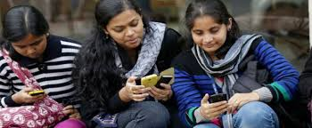
মোবাইল এ পড়া শোনা করা যায়।

Slide 19
দলীয় কাজ
দল ১ মোবাইল ফোন সম্পর্কে ৫ টি বাক্য লিখ।
দল ২ আমার পরিবার মোবাইল ফোনের সাহায্যে কি কি সুবিধা পায় তা ৩ টি বাক্যে লিখ।

Slide 20
মূল্যায়ন
শব্দগুলো খালি জায়গায় বসিয়ে বাক্য তৈরি করি।
এস এম এস
গান
ফোন
১। মোবাইল ফোনে ---------------শোনা যায়।
২। বাড়ি পৌঁছে আমাকে ------------ পাঠাবে।
৩। যোগাযোগ প্রযুক্তি হল --------------------।

Slide 21
বাড়ির কাজ
মোবাইল ফোনের ব্যবহার সম্পর্কে ১০ টি বাক্য লিখ।

Slide 22
ধন্যবাদ

